Slide 1

Государственное автономное профессиональное образовательное учреждение Краснодарского края «Новороссийский колледж строительства и экономики»
(ГАПОУ КК «НКСЭ»)
Тема урока:
«Мировоззрение»

Slide 2
Содержание
1
Понятие мировоззрения
2
Элементы мировоззрения
3
Структура мировоззрения
3
4
Виды мировоззрения
4
5
Уровни мирвоззрения
Роль мировозрения
6

Slide 3
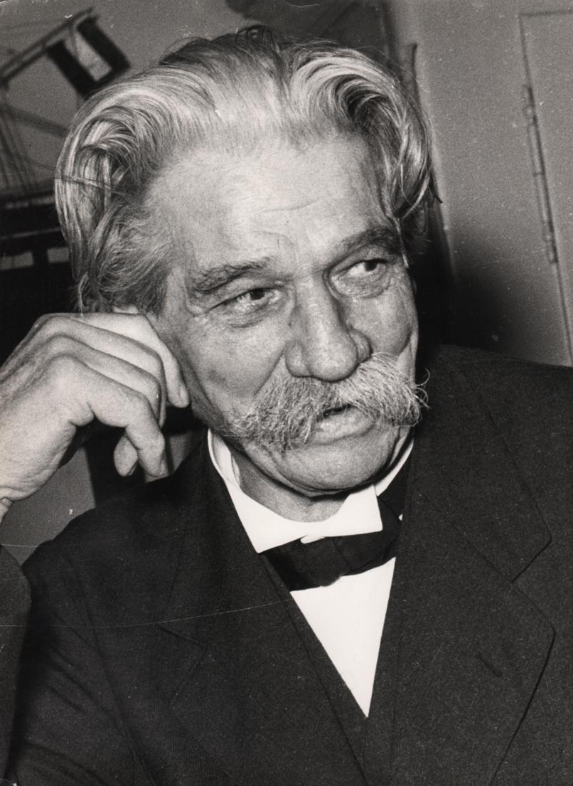
«Для общества, как и для индивида, жизнь без мировоззрения представляет собой патологическое нарушение высшего чувства ориентирования»
(А.Швейцер).
Актуальность: Формирование личности человека - необходимый в современном обществе процесс перехода индивида на более высокие стадии развития. Любому члену общества важно понимать, каким образом человек приходит к своему конечному состоянию разума, чтобы лучше понять себя, добиться желаемой версии своей личности и сформировать качественное мировосприятие. Так же понимание механизмов формирования мировоззрения поможет лучше
понимать окружающих людей, что приведёт к более успешной социализации.

Slide 4
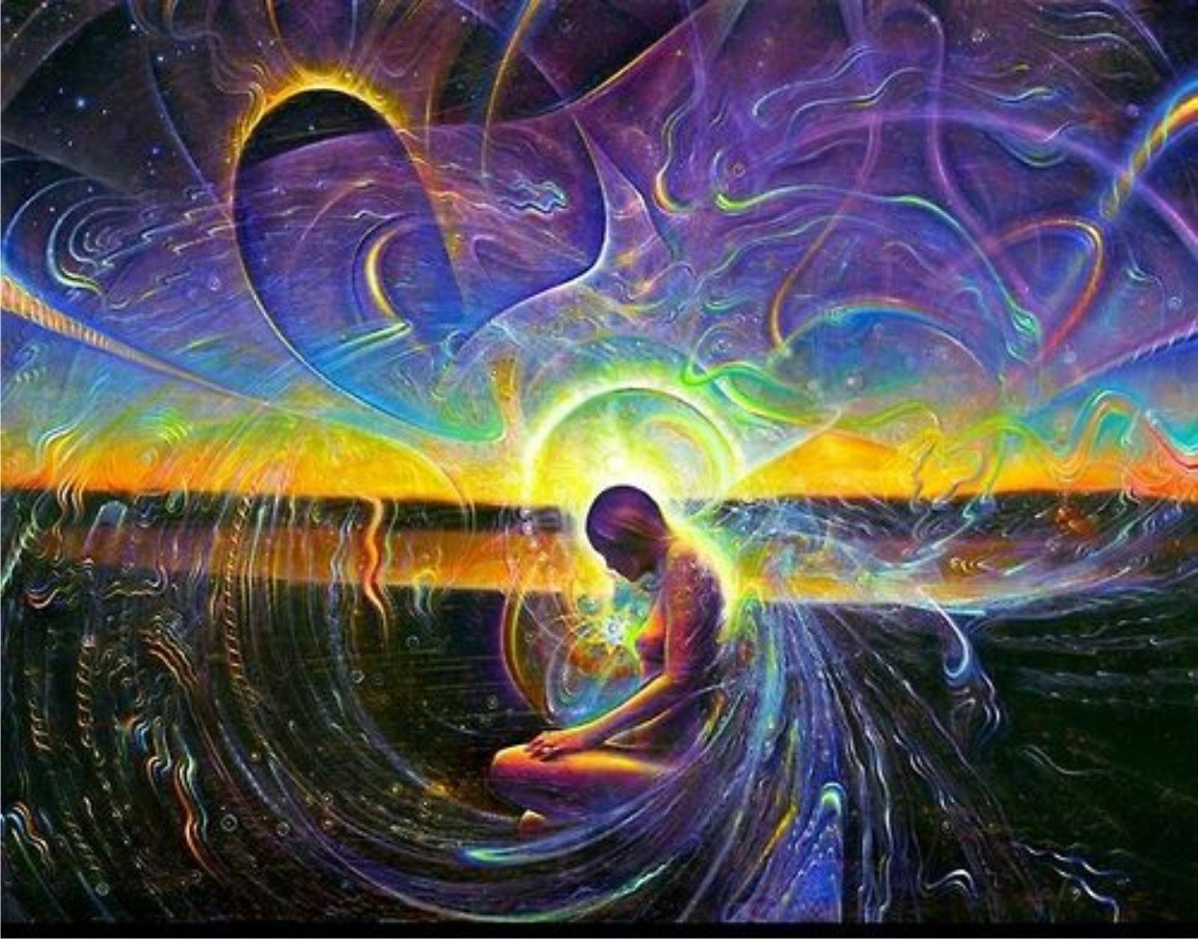
1.Понятие мировоззрения
Мировоззрение — система взглядов на мир и место человека, общества и человечества в нем, на отношение человека к миру и самому себе, а также соответствующие этим взглядам основные жизненные позиции людей, их идеалы, принципы деятельности, ценностные ориентации.
Мировоззрение — это наши принципы, установки, представления о мире. Мы воспринимаем и понимаем реальность именно через призму мировоззрения.

Slide 5
2.Элементы мировоззрения
Мировоззрение человека можно разделить на элементы:
Мироощущение — это наши эмоции и чувства. То, как мы ощущаем мир.
Мировосприятие — это картина мира, которая сформировалась у человека. То, как человек относится к миру.
Миропонимание — основано на полученных знаниях и опыте. То, как человек смотрит на мир, его взгляды.
Мироотношение — это мироощущение и миропонимание. То есть это наше отношение к миру и система взглядов на какие-либо вопросы.
Менталитет — это мировоззрение, но не одного человека, а группы людей (например, нации или этнической группы).

Slide 6
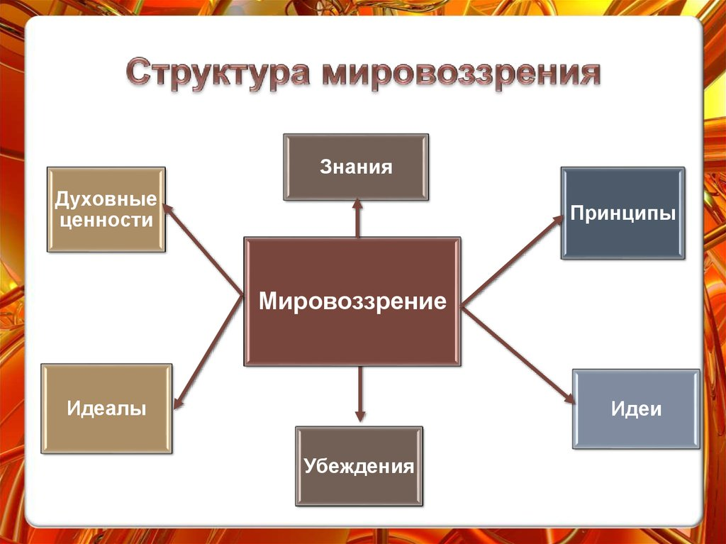
3.Структура мировоззрения
Структура мировоззрения — это то, из чего мировоззрение состоит.

Slide 7
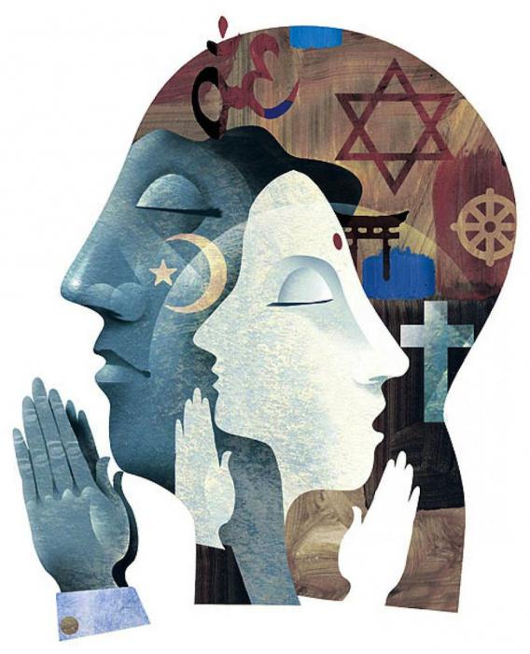
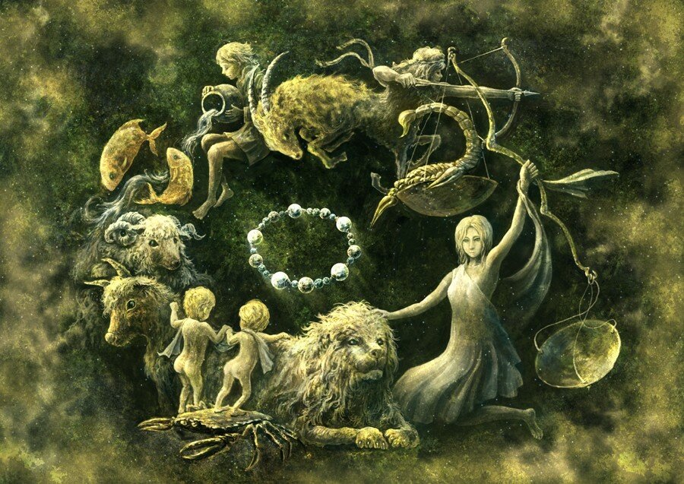
4.Виды мировоззрения
Выделяют обыденное мировоззрение, научное, философское, религиозное. С точки зрения исторического процесса выделяют следующие ведущие исторические типы мировоззрения: мифологическое, религиозное и философское.

Slide 8
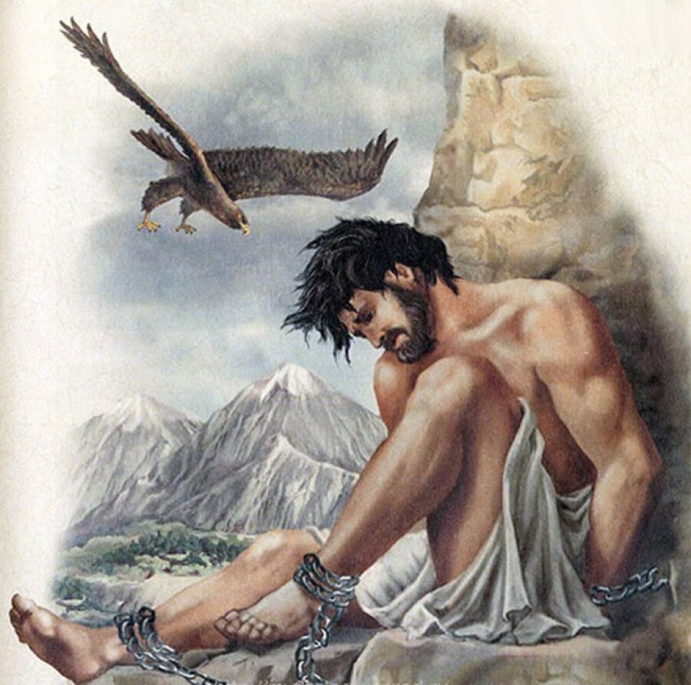
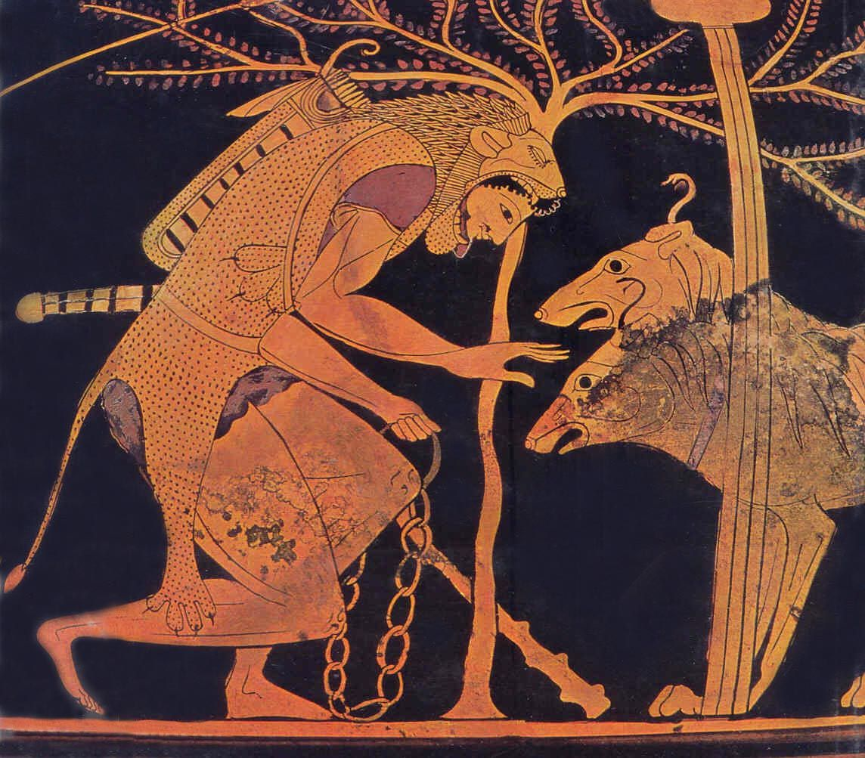
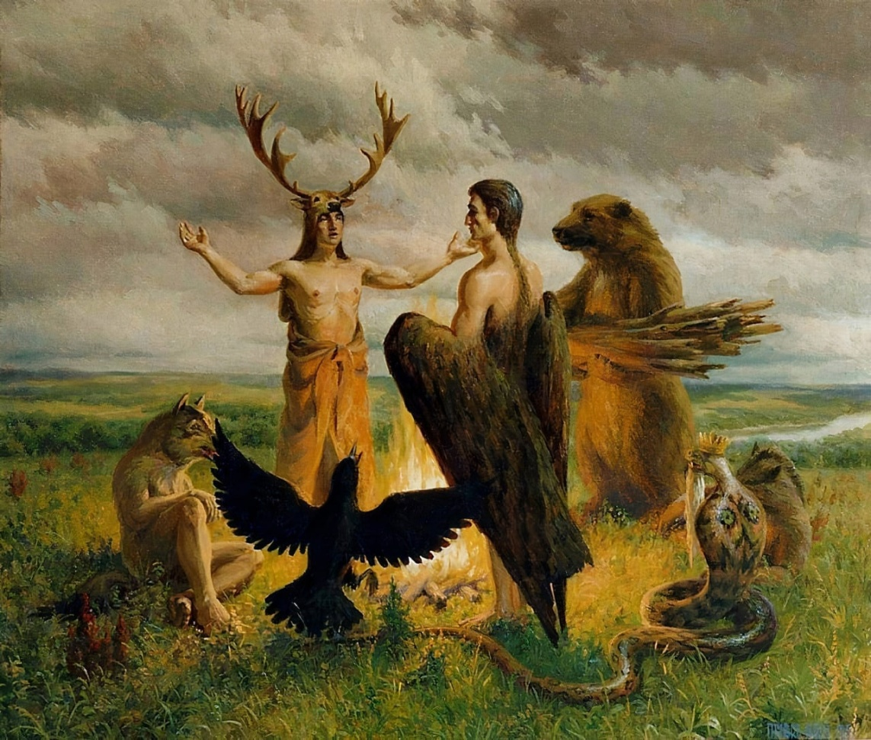
4.1. Мифологическое мировоззрение
основано на вере
Образное
чувственное восприятие мира
не критично, бездоказательно
объяснение мира посредством антропоморфных божеств
цикличное понимание времени
соединение мира земного и божественного
индивидуальность представлена минимально

Slide 9
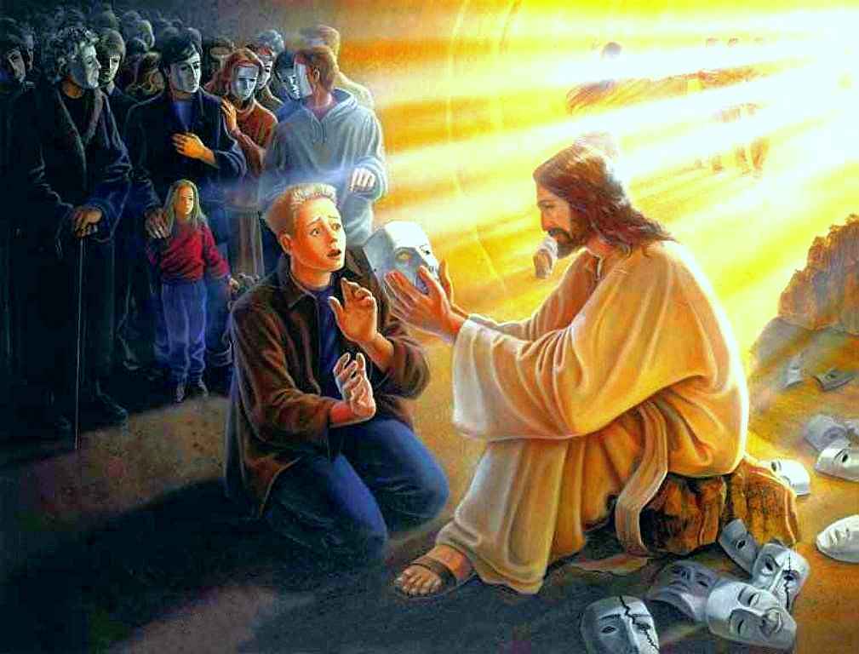
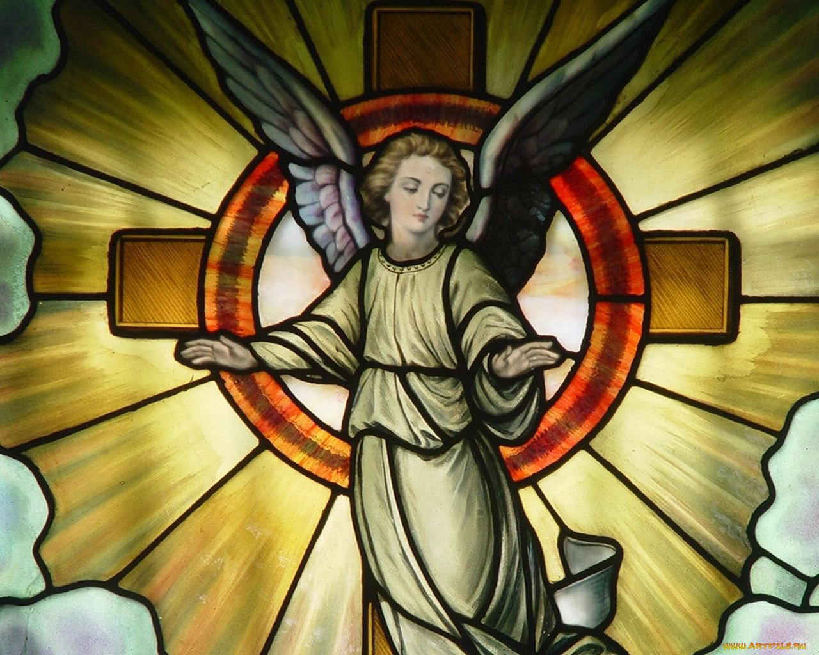
4.2. Религиозное мировоззрение
Приверженность традициям, обычаям;
Создание устойчивых моральных ориентиров;
Идея объединения человечества;
Генерация духовных ценностей;
Контроль общественных отношений с помощью догматов, которые обладают исключительным авторитетом;
Обобщение общечеловеческого опыта в формате учений.

Slide 10
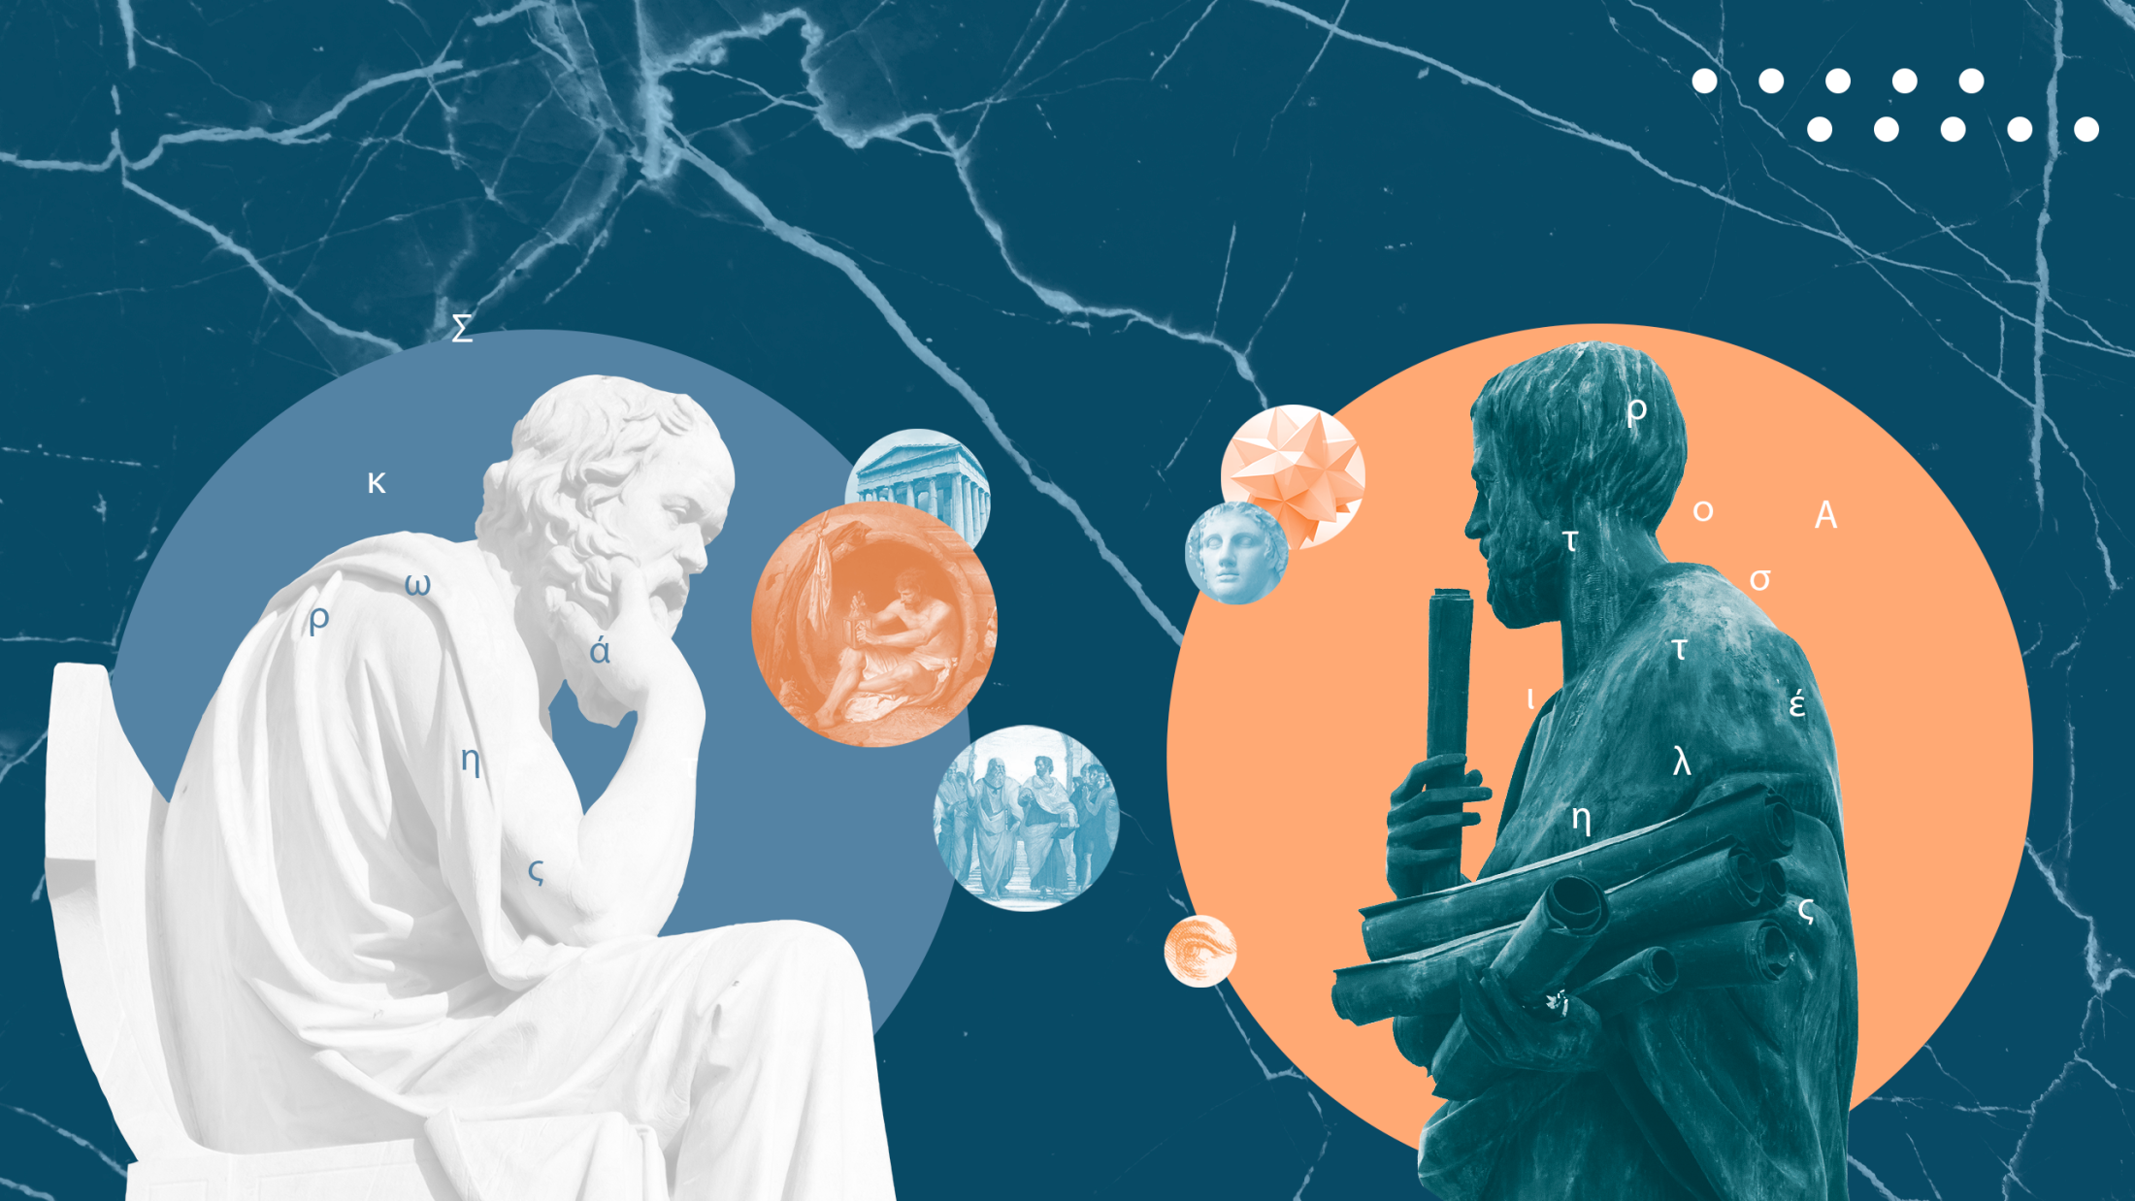
4.3. Философское мировоззрение
Систематизация общих представлений о мире;
Определение места и роли человека в мироздании посредством разума;
Поиск принципов взаимодействия людей с действительностью.

Slide 11
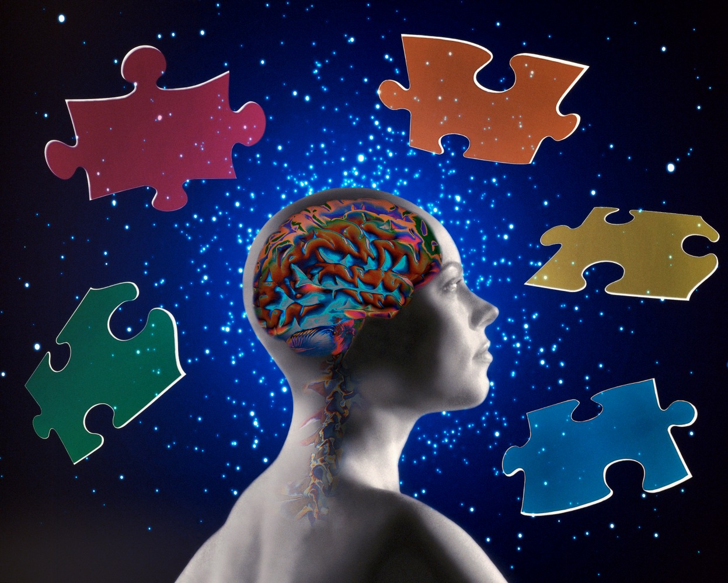
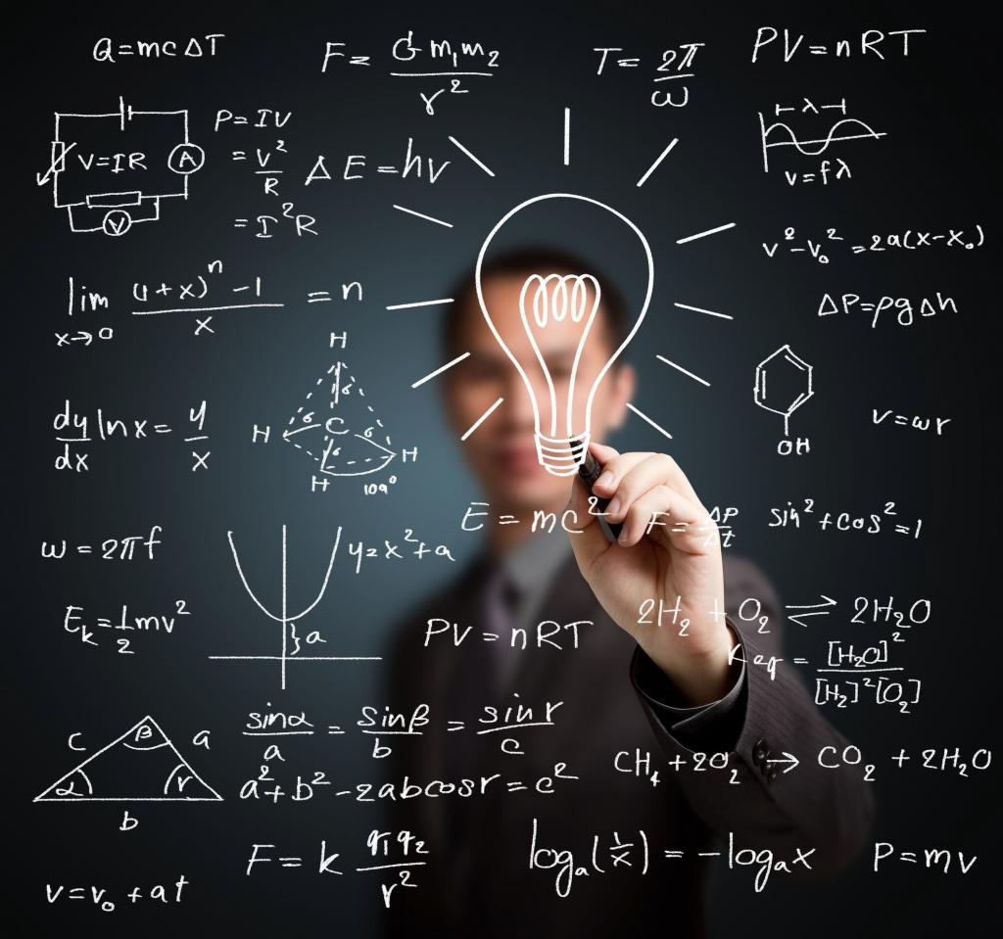
4.4. Научное мировоззрение
Формирование фундамента для ориентации индивида в действительности;
Описание причинно-следственных связей, которые определяют природу реальности;
Регулирование деятельности социума на базе рационального опыта;
Просвещение;
Устранение предрассудков;
Структуризация, отказ от стихийного изучения мироздания.

Slide 12

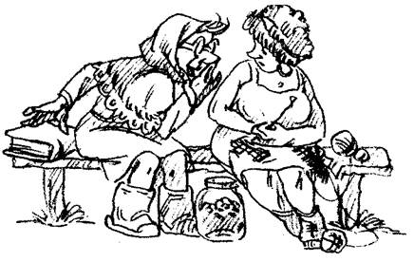
4.5.Обыденное мировоззрение
Порождается непосредственными условиями жизни
Передается из поколения в поколение
Сильная и слабая сторона – в опоре на свой жизненный опыт (а не на опыт других людей, опыт науки, культуры, религии)
Существует в форме здравого смысла, стихийных, несистематизированных, традиционных представлений о мире

Slide 13
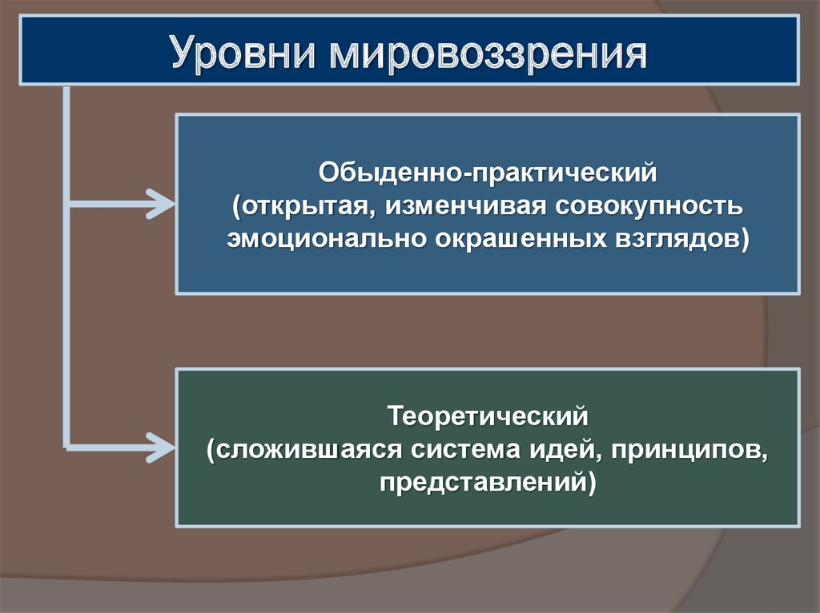
5.Уровни мировоззрения

Slide 14
6.Роль мировоззрения
Дает основу целостности личности, которая предполагает наличие четкой системы ценностей, идеалов.
Структурирует окружающее пространство, делая его знакомым, более понятным и безопасным.
Подсказывает пути достижения целей.
Его отсутствие делает жизнь хаотичной, а психику нестабильной, полной противоречивых установок, что приводит к неразрешимым внутренним конфликтам.

Slide 15
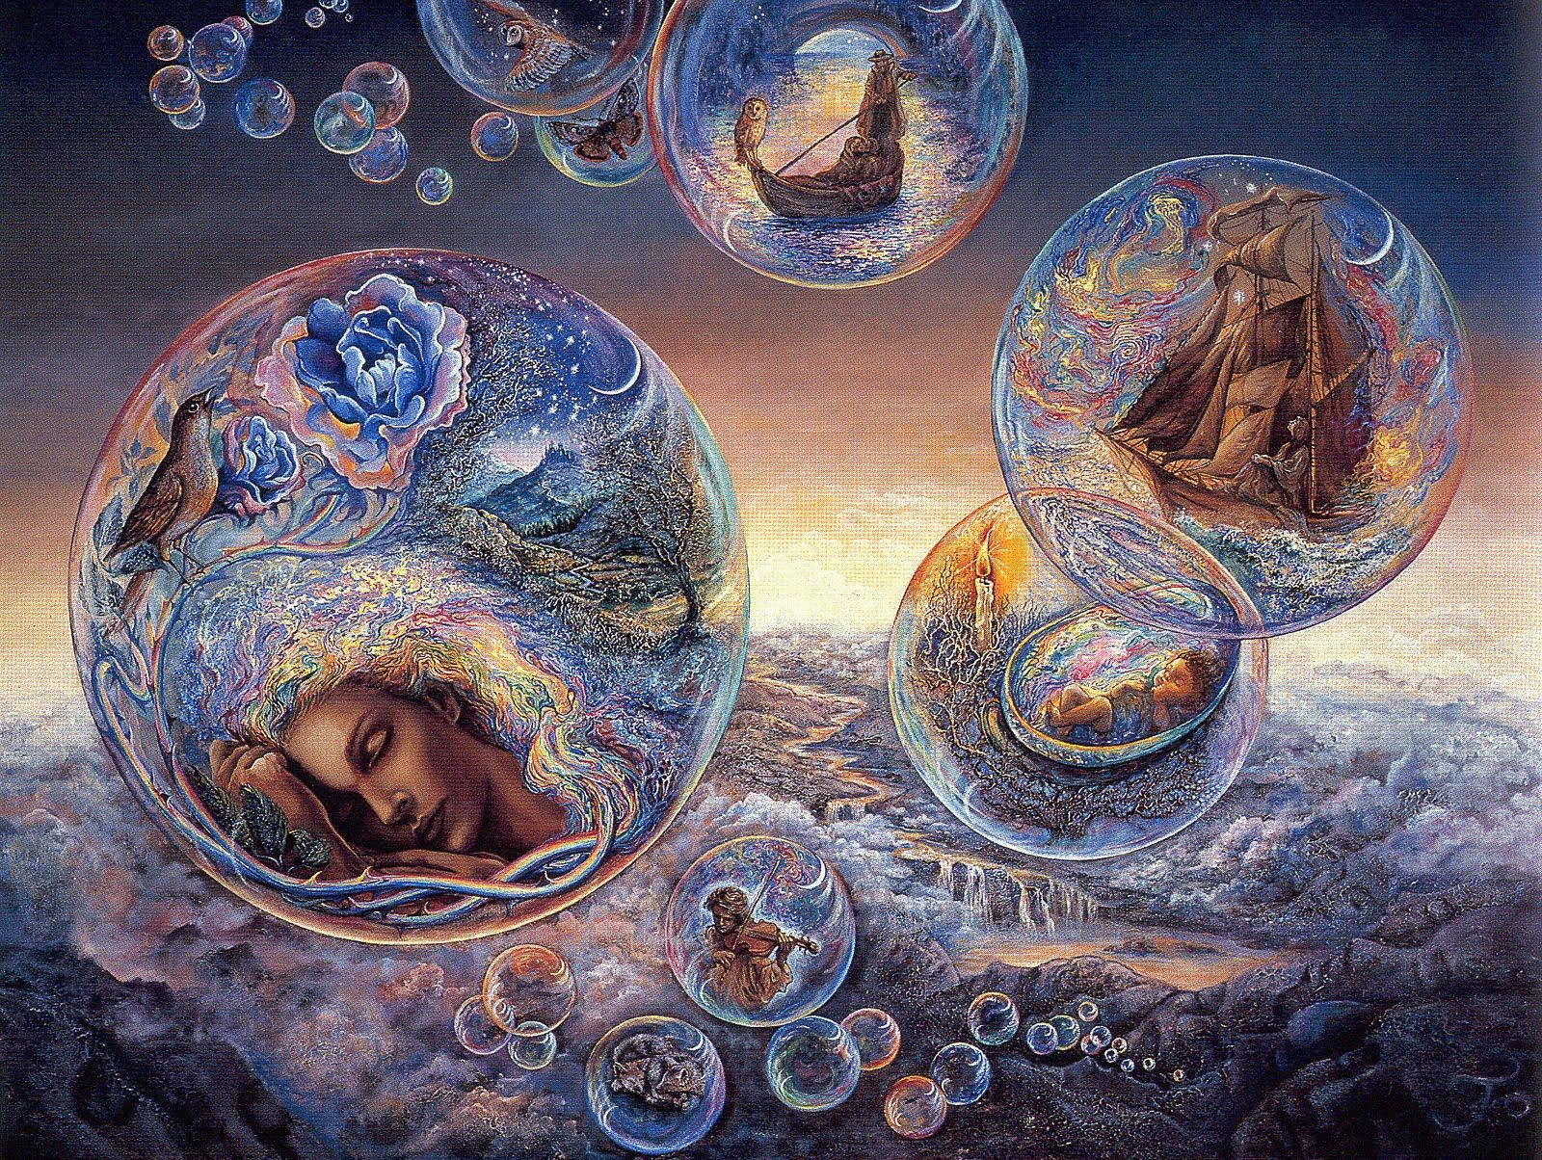
Вывод:
Мировоззрение — это наши принципы, установки, представления о мире. Мы воспринимаем и понимаем реальность именно через призму мировоззрения. Мировоззрение придаёт человеческой деятельности организованный, осмысленный и целенаправленный характер. Мировоззрение присутствует не только на уровне личности, но и на уровне социальной группы или иной общности. В частности, отражением общественного мировоззрения является менталитет.

Slide 16
